Slide 1
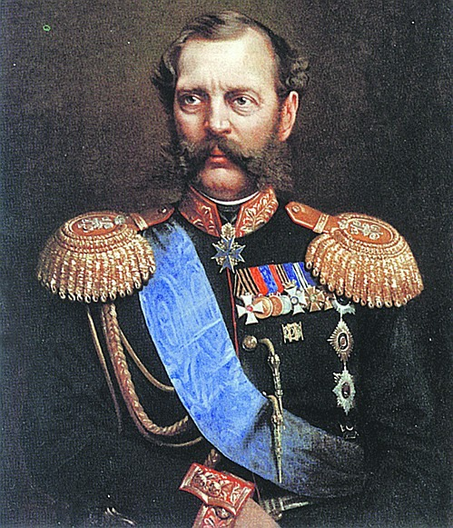
Олександр ІІ

Slide 2
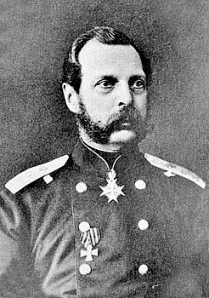
Олександр ІІ — російський імператор з 1855 до 1881 року. Старший син Миколи І. Cкасував кріпосне право, за що одержав ім'я «Визволитель».
Поразка Російської імперії у Кримській війні 1853—1856, криза економічного розвитку країни, національно-визвольний рух поневолених народів, примусили Олександра ІІ провести ряд реформ: відміна кріпосного права 1861, земельна, судова, міська та ін.

Slide 3
Скасування кріпосного права
19 лютого 1861 року проголошено маніфест про скасування кріпацтва, але звільнення селян мало наступити тільки через два роки. У маніфесті селян названо “тимчасово зобов'язаними”, а самий стан — переходовим. Селяни діставали персональну свободу, незалежність від дідича та двір із садибною землею, але орну землю мали одержати тільки через 20 років, після викупу її у дідича. Наслідком реформи було катастрофічне збільшення числа малоземельних селянських господарств; що мали до 3-х десятин. На Лівобережній Україні таких господарств було 43,3%, на Південній Україні— 27,6%.

Slide 4
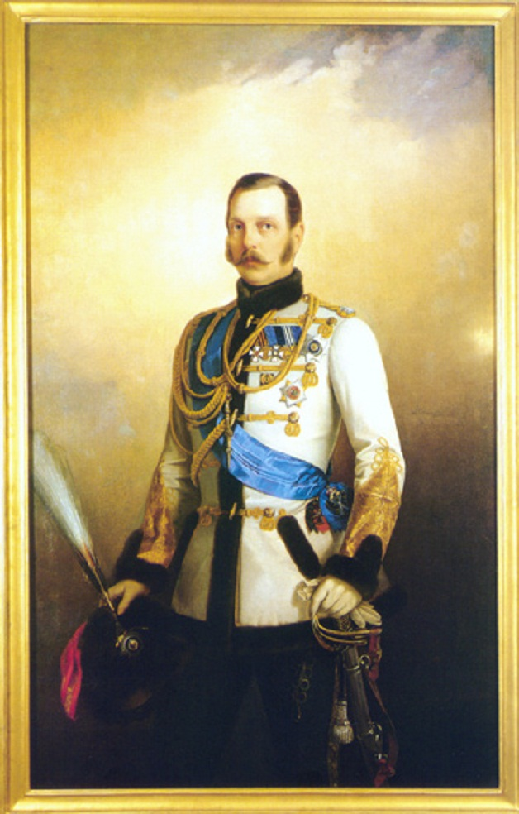
Земська реформа
1 січня 1864 року згідно з умовами реформи проведено запровадження земського (місцевого самоврядування.
Земства поділялися на розпорядчі – збори гласних і виконавчі – земські управи.
земства займалися місцевим господарством, розподілом державних податків, місцевими
зборами, медичним обслуговуванням населення тощо.
Земства не мали політичних функцій.

Slide 5
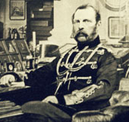
Судова реформа
20 листопала 1864 року була проведена судова реформа. Ця реформа була найбільш послідовною. Згідно неї :
судді ставали незалежними (не підкорялися місцевій адміністрації).
Суддю призначав уряд, але зняти з посади міг тільки суд.
Суд оголошувався гласним (судовий процес відбувався відкрито, привселюдно.
Суд носив змагальний характер між прокурором і адвокатом.
Долю обвинувачуваних вирішували присяжні засідателі.
Запроваджувався єдиний для всього населення всестановий суд.

Slide 6
Фінансова реформа
Була проведена у 1864 році, за її умовами
був створений Державний банк
Міністерство фінансів стало розпорядником усіх доходів і витрат
Проведено скасування відкупної податкової системи.
Але податкові привілеї, як і раніше мали представники дворянства та духовенства.

Slide 7
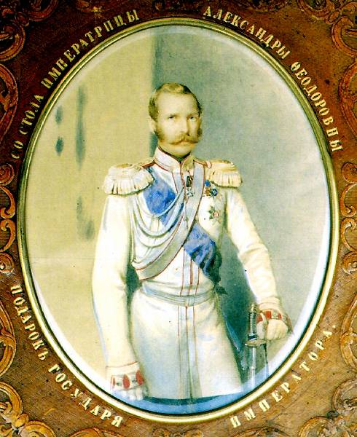
Міська реформа
1870 рік – була проведена міська реформа, відповідно до якої
розпорядницькі функції в містах покладали на міські думи, а виконавчі функції – на міські управи.
Виборче право мали власники майна, старші за 25 років, які сплачували податки.
Міські органи влади займалися питанням впорядкування міст, розвитком торгівлі, промисловості, освіти.

Slide 8
Військова реформа
1862-1877рр. Проведення військової реформи.
Всю території розподілили на 10 військових округів
В країні замість рекрутських наборів була загальна військова повинність для чоловіків від 21 року.
Відбулося скорочення терміну військової служби в сухопутних військах до 6 років, на флоті до 7 років.
Звільнення від служби отримували за родинних обставин.
Закон про призив не поширювався на народи Середньої Азії, Кавказу, Крайньої Півночі.
Для поліпшення підготовки офіцерів засновувалися військові училища та академії.
Приділялася увага переозброєнню армії і флоту.

Slide 9
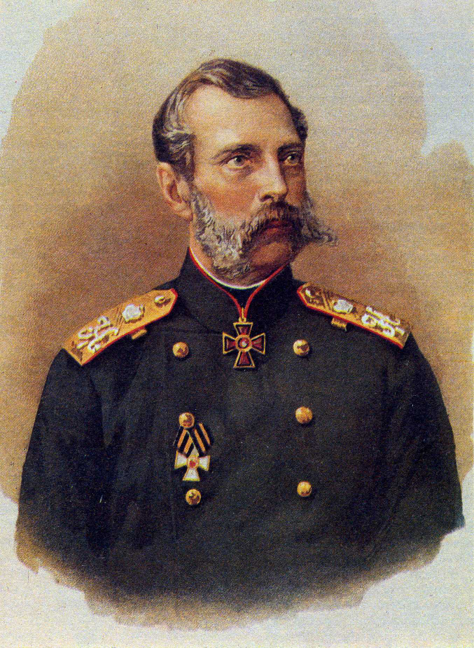
Зазначені вище реформи разом з відміною тілесних покарань, становлять невід'ємну славу і гордість царювання імп. Олександра II. Благо Батьківщини ще не стало однаково близьким і дорогим для всіх, але все ж з цієї пори відкрилася можливість такого подання в майбутньому.

Slide 10
Дякуємо за увагу!
Презентацію підготували
учні 9-А класу
Чубар Діна та Бєлов Євген

